Slide 1

ASPECT 1
basic dataset properties

Slide 2
תכונות שנדרשנו לחשב
מקבלים מהקלט כמה קבצים ביחד ועבור כל קובץ צריך לחשב:
מספר הבלוקים השונים שניגשים אליהם לקריאה/לכתיבה
היחס בין כמות הבלוקים השונים שקוראים/כותבים
מספר הבלוקים בסך הכול שקוראים/כותבים
היחס בין כמות הגישות לקריאה/כתיבה

Slide 3
פרטי המימוש
השתמשתי במחלקה בשם TraceData שמקבצת לאובייקט אחד את המידע שצריך לשמור לכל trace כדי ליצור את הקבצי CSV והגרפים בהמשך.
מעדכנים את השדות של האובייקט במעבר יחיד על השורות בקובץ.
השדות ב- TraceData
עבור כמות הגישות לקריאה וכתיבה:
read_requests # Sum of read lines
write_requests # Sum of write lines
כדי לעדכן את השדות סופרים את השורות שבהם op==‘r’ או op==‘w’
עבור כמות הבלוקים שקוראים או כותבים:
reads_volume # The total amount of blocks read
writes_volume # The total amount of blocks write
כדי לעדכן מוסיפים למונה המתאים את השדה size של השורה.

Slide 4
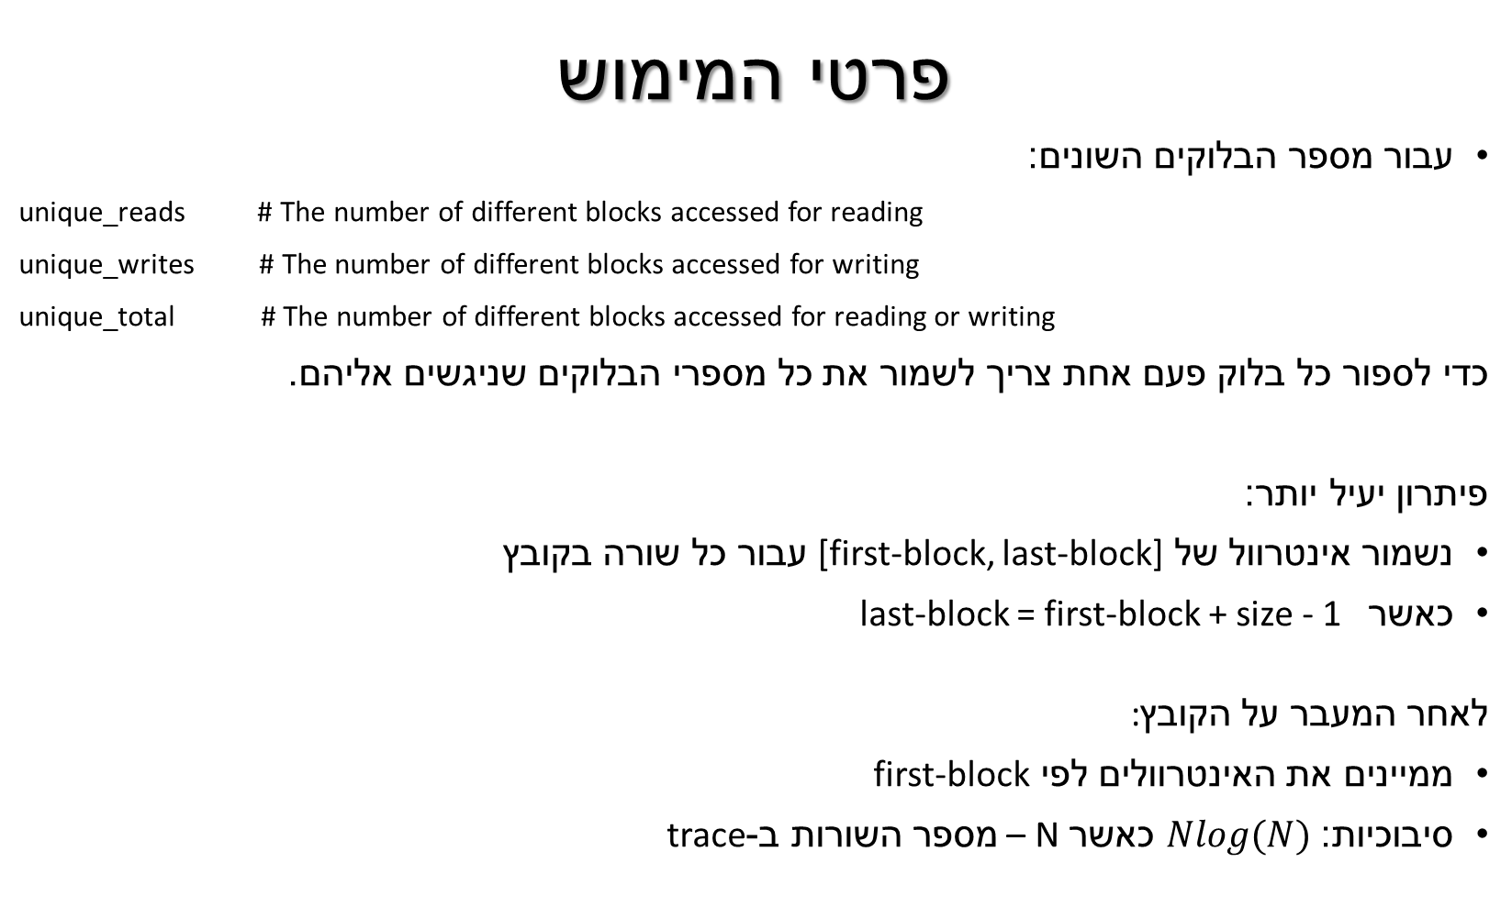
פרטי המימוש
עבור מספר הבלוקים השונים:
unique_reads # The number of different blocks accessed for reading
unique_writes # The number of different blocks accessed for writing
unique_total # The number of different blocks accessed for reading or writing
כדי לספור כל בלוק פעם אחת צריך לשמור את כל מספרי הבלוקים שניגשים אליהם.
פיתרון יעיל יותר:
נשמור אינטרוול של [first-block, last-block] עבור כל שורה בקובץ
כאשר last-block = first-block + size - 1
לאחר המעבר על הקובץ:
ממיינים את האינטרוולים לפי first-block
סיבוכיות: $Nlog(N)$ כאשר N – מספר השורות ב-trace

Slide 5
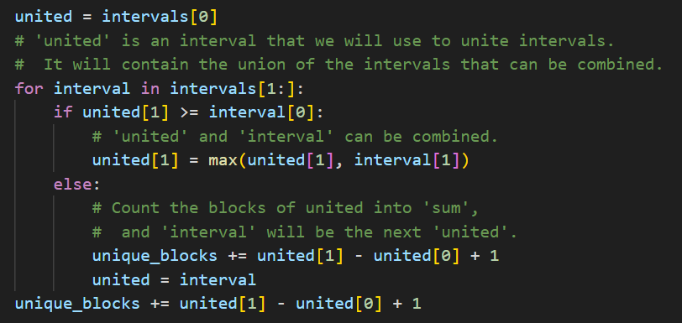
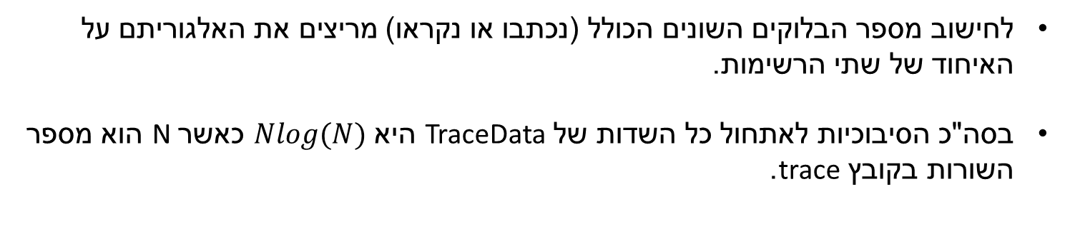
מציאת מספר הבלוקים השונים
לאחר שהאינטרוולים ממוינים, נעבור עליהם לפי הסדר ונאחד אינטרוולים שיש ביניהם חיתוך.
אם אין חיתוך עם האינטרוול הבא, נוסיף את הגודל של האינטרוול המאוחד לסכום ונתחיל לאחד מחדש עם האינטרוול הבא.
לחישוב מספר הבלוקים השונים הכולל (נכתבו או נקראו) מריצים את האלגוריתם על האיחוד של שתי הרשימות.
בסה"כ הסיבוכיות לאתחול כל השדות של TraceData היא $Nlog(N)$ כאשר N הוא מספר השורות בקובץ trace.

Slide 6
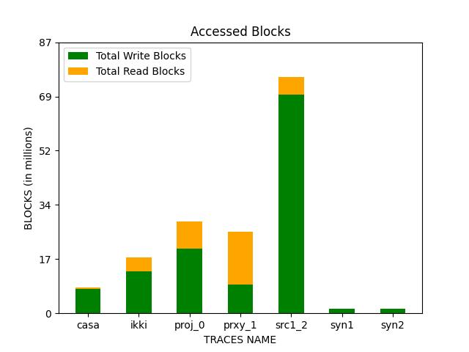
כמות הבלוקים שנקראו בהשוואה לכמות שנכתבו
סופרים את כמות הבלוקים שהבאנו בסך הכול.
לכן סכום הקריאות + הכתיבות שווה לכמות הגישות הכוללת.

Slide 7
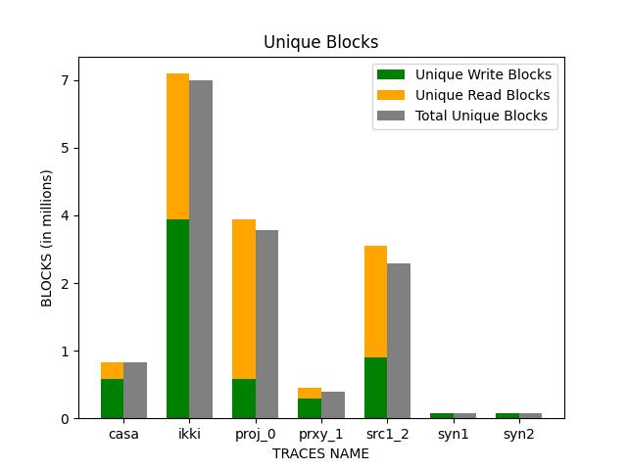
השוואה של מספר הבלוקים השונים
סכום הבלוקים הכולל הוא קטן מסכום הקריאות + הכתיבות כאשר יש בלוקים שניגשו אליהם גם לקריאה וגם לכתיבה.

Slide 8
אבחנות לדוגמה
בקובץ proj_0 יש יותר גישות לכתיבה מגישות קריאה, אבל כמות הבלוקים השונים שקוראים מהם
גדולה בערך פי 4 מכמות הבלוקים שכותבים אליהם.
מסקנה: היינו רוצים לתת עדיפות ב$ לבלוקים שניגשו אליהם לכתיבה, כי יש הסתברות גדולה יותר שניגש אליהם שוב בעתיד.
באותו אופן, בקובץ prxy_1 ניתן לראות שכמות הגישות הכוללת גדולה מכמות הבלוקים השונים בהשוואה לשאר הקבצים.

